Slide 1
مدرسة شملان بن علي المتوسطة بنين
اليوم : الأربعاء 11 / 3 / 2026م
( 7 - 2 ) المحيط
الكتاب صفحة 119
إعداد
أ \ إياد عبدو أبو صلوع

Slide 2
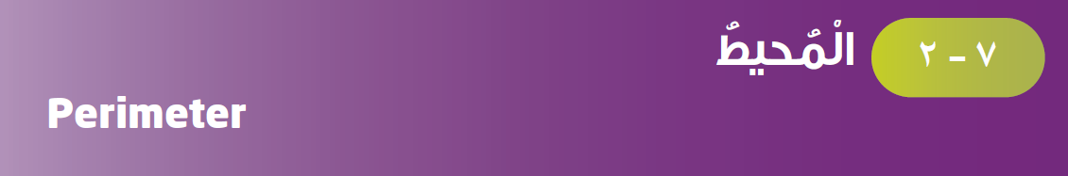
صفحة ( 119 )

Slide 3
المقدمة والتمهيد
أوجد ناتج ما يلي :
2
1
1
1
2,5
18,75
× 5
+ 12,25
٬
0
12
5
3
1
0
٬
5 12
2,5 × 5 =

Slide 4
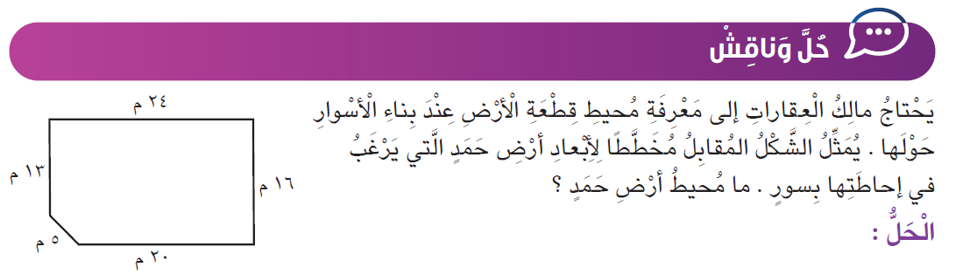

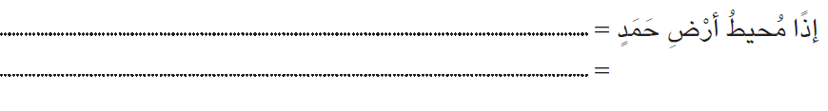
حل وناقش : صفحة ( 119 )
24 + 16 + 20 + 5 + 13
78 م

Slide 5
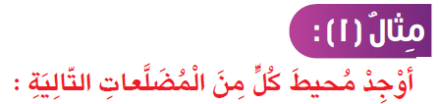
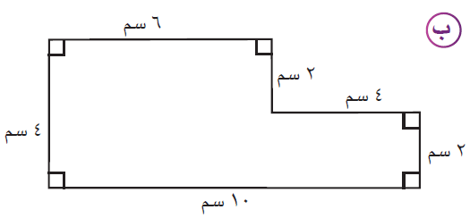
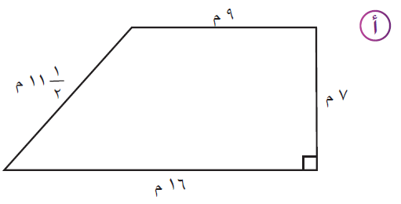
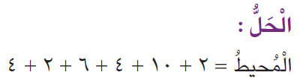
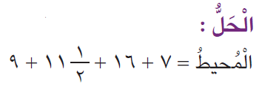


مثال ( 1 ) صفحة : ( 119 )

Slide 6
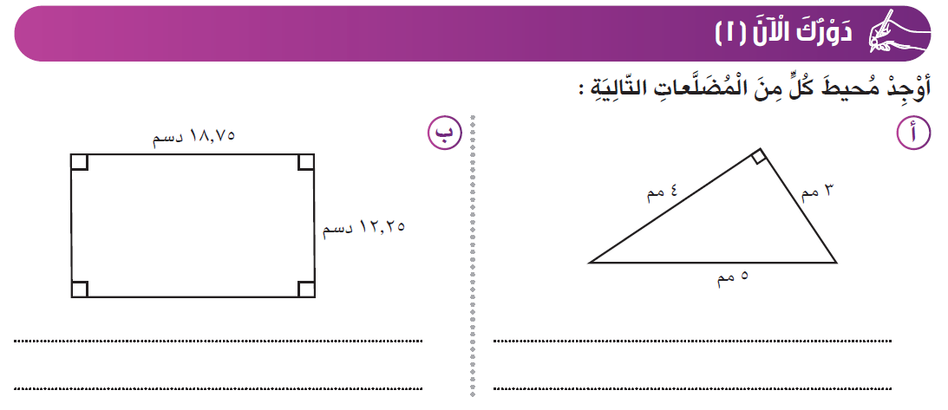
دورك الآن ( 1 ) : صفحة ( 120 )
+ 12,25
18,75 + 18,75
المحيط =
3 + 5 + 4
المحيط =
= 62 دسم
+ 12,25
= 12 مم

Slide 7
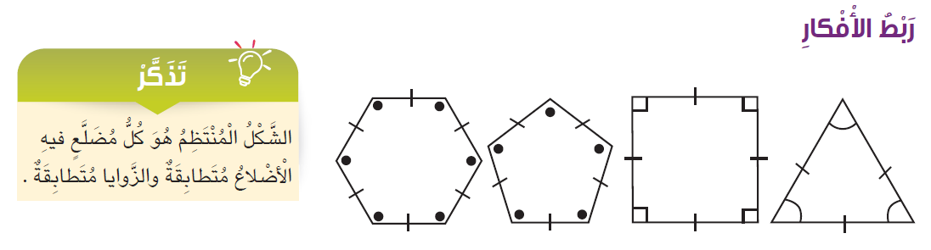


Slide 8
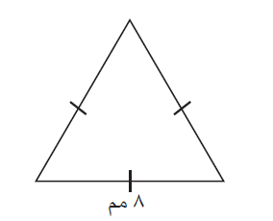
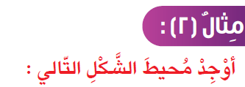
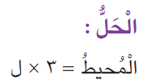

مثال ( 2 ) صفحة : ( 120 )

Slide 9
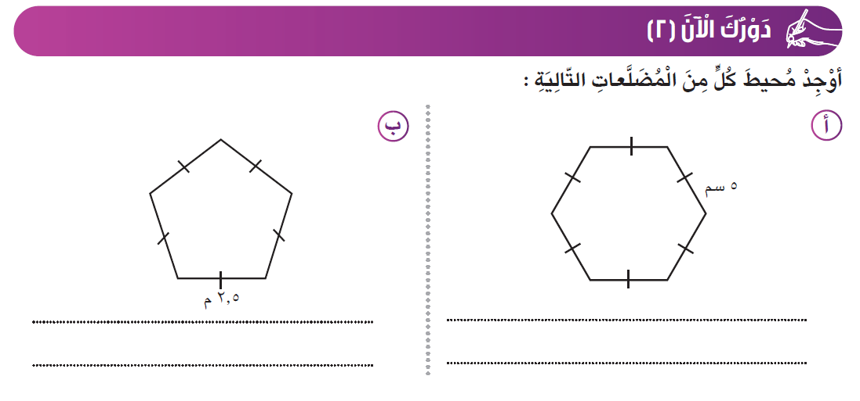
دورك الآن ( 2 ) : صفحة ( 121 )
5 × 2,5
المحيط =
6 × 5
المحيط =
= 12,5 م
= 30 سم

Slide 10
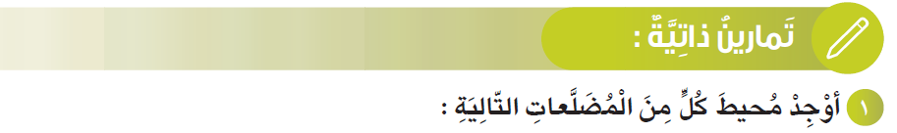
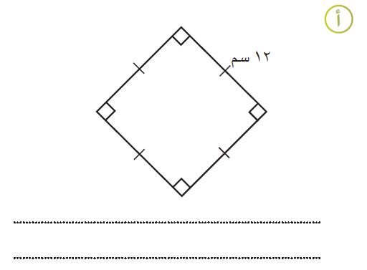
تمارين ذاتية ( 1 ) : صفحة ( 122 )
4 × 12
المحيط =
= 48 سم

Slide 11
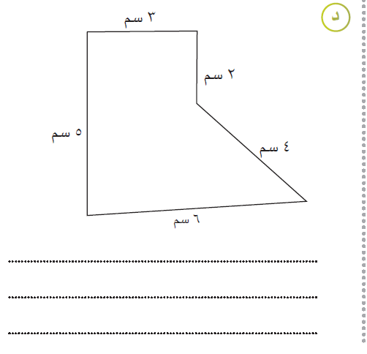
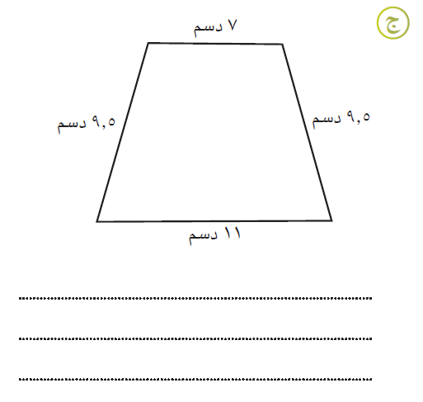
تمارين ذاتية ( 1 ) : صفحة ( 122 )
3 + 2 + 4 + 6 + 5
المحيط =
7 + 9,5 + 11 + 9,5
المحيط =
= 20 سم
= 37 د سم

Slide 12
الخاتمة

Slide 13
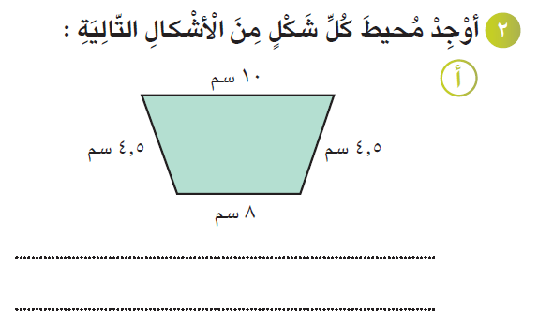
واجب : تمرين ( 2 ) صفحة ( 156 )

